Slide 1
Цена хлеба

Slide 2
Хлеб и хлебобулочные изделия относятся к продуктам повседневного спроса. Хлебопечение является социально значимой отраслью экономики. Большинство хлебозаводов, выпускающих основные сорта хлеба, решают важную стратегическую задачу обеспечения дешевым хлебом как можно большего количества человек.

Slide 3
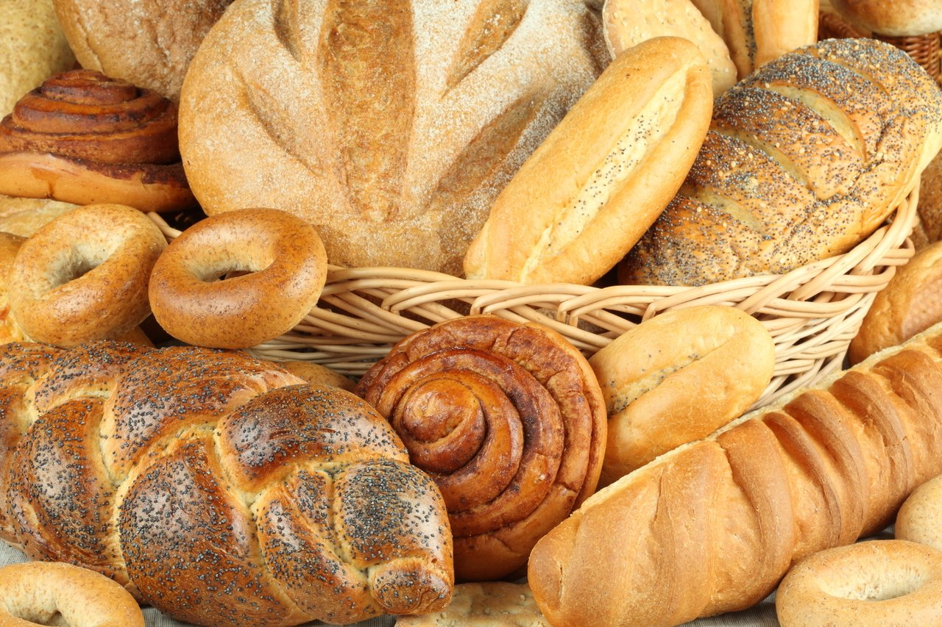
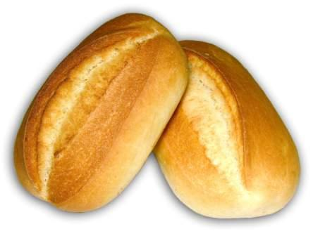
Рынок хлеба делится на две ниши:
♣ нетрадиционные хлебобулочные изделия - низкокалорийный хлеб, различные виды хлеба с добавками и выпечка из слоеного теста.
♣ хлебобулочные изделия массового спроса, так называемый «социальный» хлеб, который составляет основную часть ассортимента производителей хлебобулочных изделий, а его цена составляет 10-15 руб. за единицу товара;

Slide 4
Эластичность спроса по цене
Разница между первоначальным и текущий объемом спроса
Коэффициент ценовой эластичности спроса
Разница между первоначальной и текущей ценой

Slide 5
Количество россиян, покупавших хлебобулочные изделия при посещении магазина
Россияне, не покупавшие хлебобулочные изделия

Slide 6
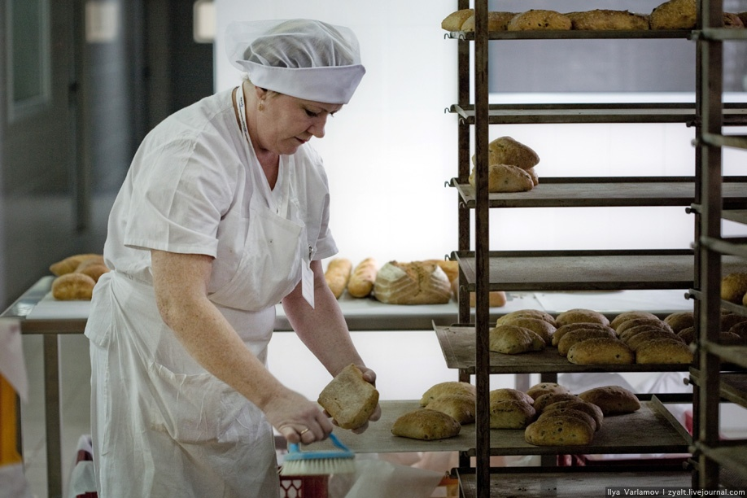
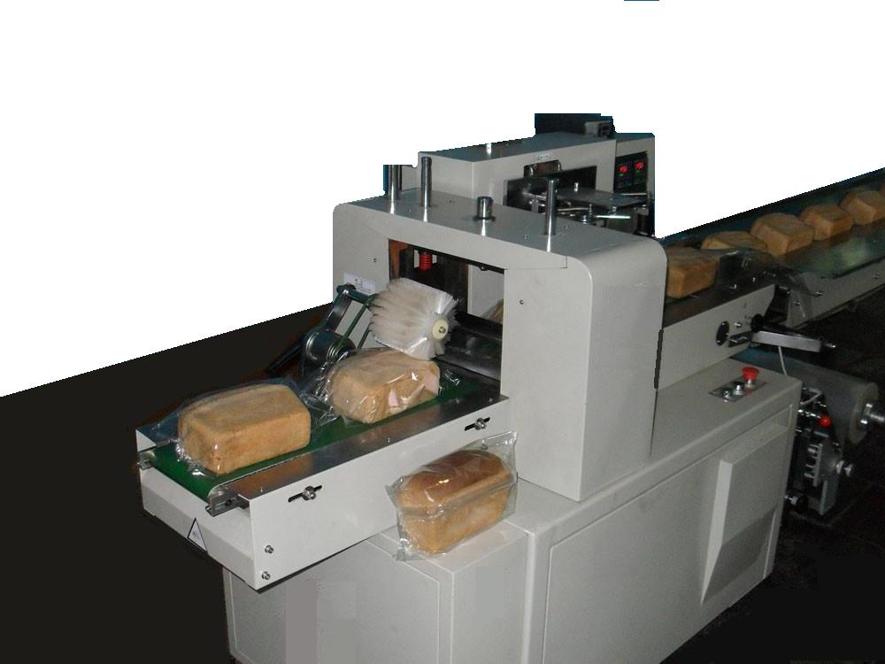
Одновременно с ростом спроса растут и цены на хлебобулочные изделия.

Slide 7
Подорожание хлеба россияне переносят наиболее болезненно.

Slide 8
Багет «Столичный»

Slide 9
Городская булка

Slide 10
Батон «Нарезной»

Slide 11
Расчёт себестоимости хлеба

Slide 12
Багет «Столичный» (250Г)
Цена магазина – 17,9Р
Наценка магазина – 20%
Наценка производителя -10%
Себестоимость:12,53Р
Цена за 100г:7,16Р

Slide 13
Булка городская (200Г)
Цена магазина – 11,9Р
Наценка магазина – 20%
Наценка производителя -10%
Себестоимость: 8,33Р
Цена за 100г: 5,95Р

Slide 14
Батон «Нарезной» (250Г)
Цена магазина – 20,3Р
Наценка магазина – 20%
Наценка производителя – 10%
Себестоимость:14,21Р
Цена за 100г: 8,12Р

Slide 15
Хлеб домашний(600Г)
Мука | 500 г | 20,00 р
Молоко | 0,35 л | 18,20 р
Соль | 45 г | 0,36 р
Сахар | 60 г | 3,00 р
Масло сливочное | 30 г | 9,00 р
Сухие дрожжи | 30 г | 11,00 р
Электричество | 1,95 кВт | 7,10 р
Себестоимость:68,66Р
Цена за 100г: 11,44Р

Slide 16
Стоимость хлеба

Slide 17
Хлеб домашний Хлеб из магазина
Мука 500 г 20,00 р
Молоко 0,35 л 18,20 р
Соль 45 г 0,36 р
Сахар 60 г 3,00 р
Масло сливочное 30 г 9,00р
Сухие дрожжи 30 г 11,00р
Электричество 1,95 кВт 7,10р

